Slide 1
一城不二府

Slide 2
一府
领天下

Slide 3
一城不二府
一府
领天下

Slide 4
人是万物的尺度。
而世界总是掌握在少数人的手中，
他们以旁观者绝对冷静的姿态，
操纵着这座城市细微的成长，
预见着这座城市细微的脉络。
是为圈层， 是为启示录。

Slide 5
FOR THE HOUNR LIFE
目录
第一章
第二章
第三章
第四章
第五章
城市进化论
人类有两本书
封疆城北
看到城市的抱负
圈层启示录
人塑造了建筑
欧式小镇
不能拒绝的选择
歌曲和传说缄默
它却依旧还在诉说
FOR THE HOUNR LIFE
一府领天下

Slide 6
城市进化论
人类有两种史书
一个是石头的史书
一个是纸的史书
A FUSION OF ALL THINGS VILLA

Slide 7
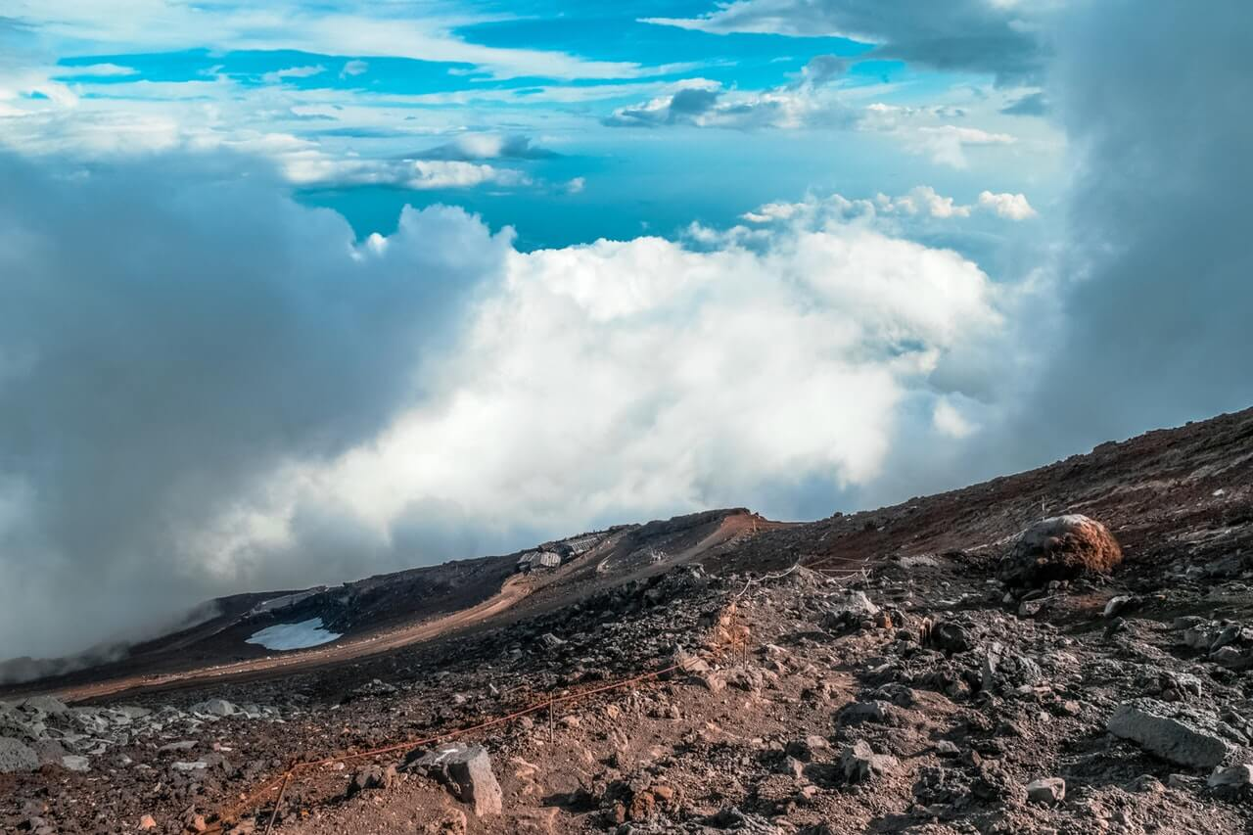
五千年
只说了一个字【隐】
The first
part city revolution
The first
part city revolution
For the hounr life

Slide 8
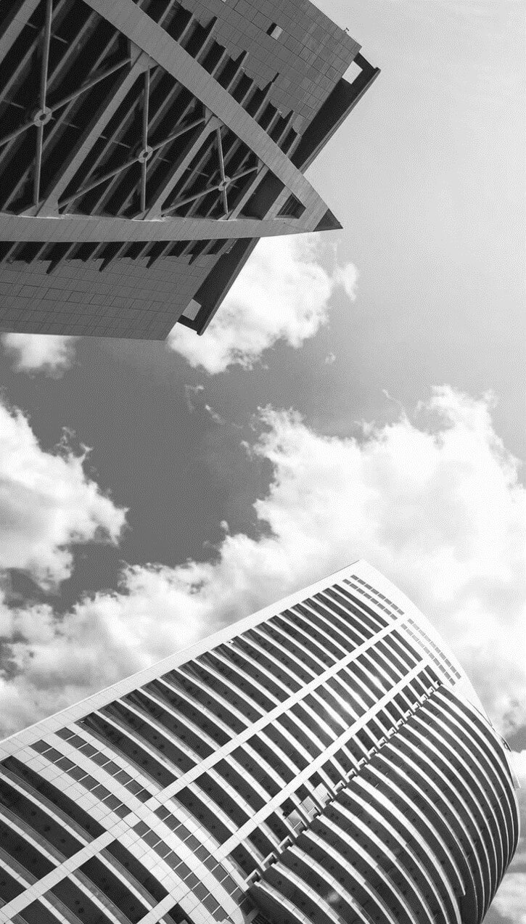
大隐 隐于市
The first
part city revolution
For the hounr life
大隐隐于市
小隐隐于野
从太和殿到凡尔赛宫
历来左右时代的名士
都会有一个场所聚合
从圆明园到卢浮宫
世间名园萃取不同文化
取舍融合
撒丁王国时代加里波第爵士坚定领导革命将意大利统一，使亚平宁半岛经历工业革命后没落又迅速崛起。这是人类历史的推进，也是城市的一次次进化的伏笔。 正如德国著名建筑师格罗皮乌斯所讲，我门不能在无休止地一次次复古，建筑学必须前进，他的生命来自过去两代人的时间中社会和技术领域中出现的巨大变革。建筑没有终极，只有不断的变革。
FOR THE HOUNR LIFE
一府领天下

Slide 9
观瞻世界
俗世淡然于心
所谓境界
不过是做个世事观者
The first
part city revolution
For the hounr life
国王诰封的只是贵族血统，历史加冕的才是贵族精神。真正的贵族生活首先是文化选择。优雅地举手投足、潇洒地拥有财富、舒适地享受生活„„同时，达到财富精神、社会责任感、高尚道德、艺术倾向以及热爱生命的高度统一，让这种特立独行的家族行为成为家族的荣耀标签。
一府领天下
FOR THE HOUNR LIFE

Slide 10
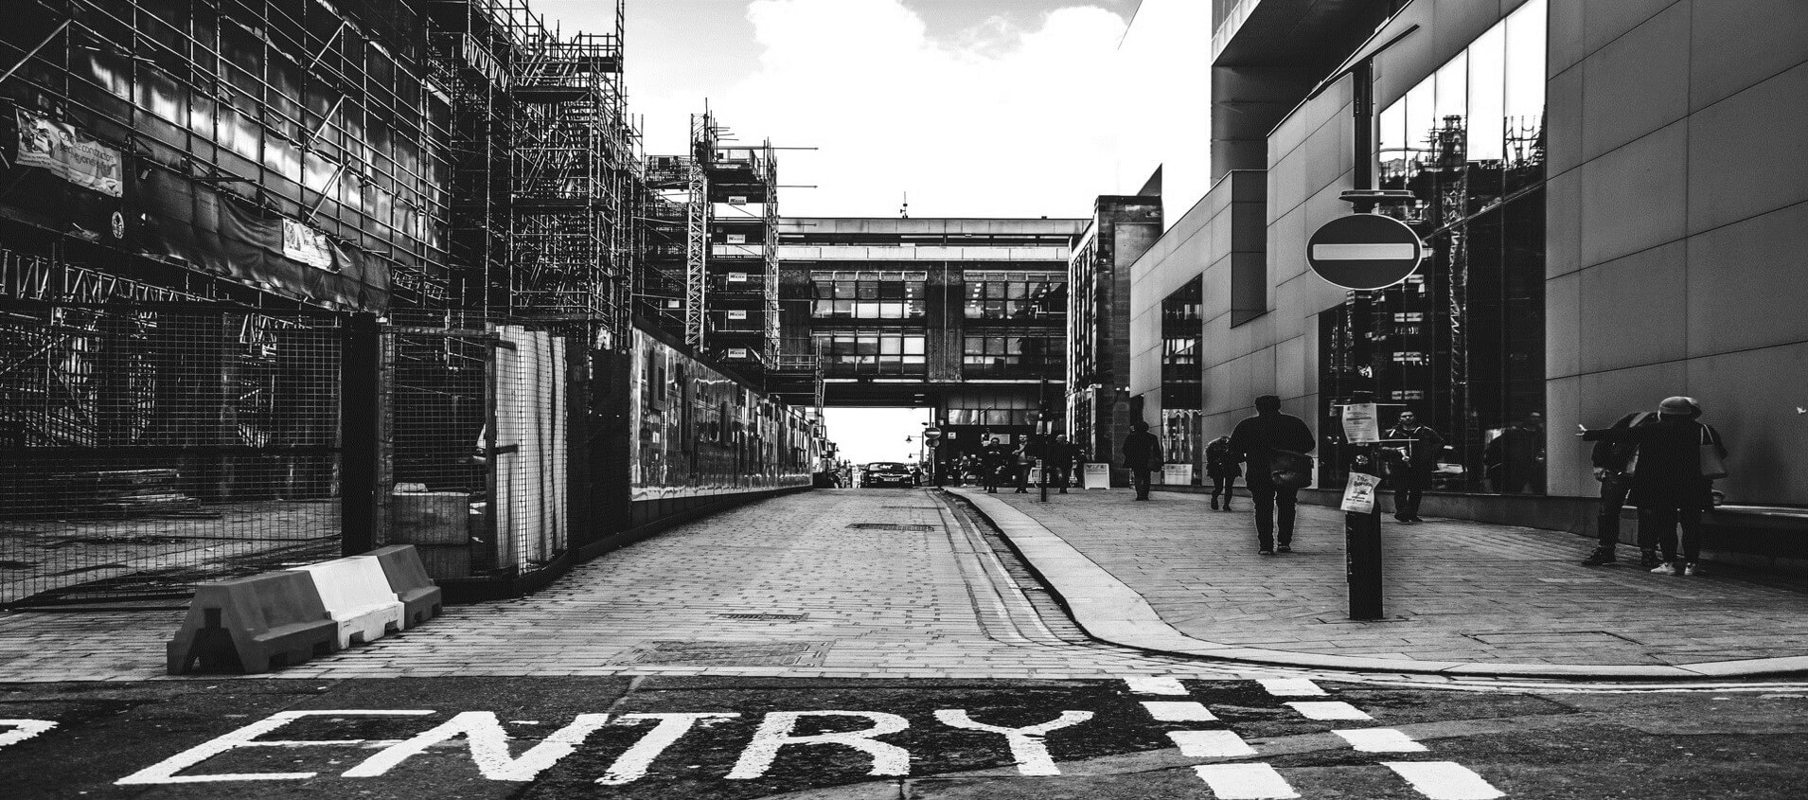
市中山 山中世
The first
part city revolution
For the hounr life
远离尘嚣、临水而居，虽隐逸却失去名流生活格调。如今的顶尖阶层渴望在市中心最稀缺的土地上构筑另一种成就，于滨水豪宅与繁华间自由穿梭，与现代都市生活共融共生，赢得更高身份和更多财富。
私藏无敌一线江景；临水而居，枕江听涛，诉说百年的家族恒远。作为隔离，大片大片的水域如同天然的城墙，关照主人的私密生活；作为景观，蔚蓝幽静的水面，映射主人喧嚣过后的自在和褪去繁华的从容；作为居所，远离聒噪与尘嚣的岛屿给予主人彻底的安全感。

Slide 11
封疆城北
伟大的建筑就像一本打开的书
从中你能看到一座城市的抱负
A FUSION OF ALL THINGS VILLA

Slide 12
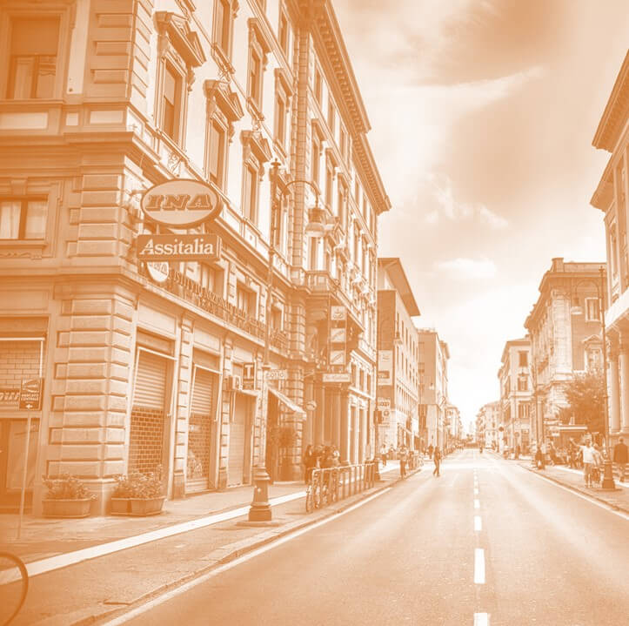
当代文明的聚焦
The first
part city revolution For the hounr life
在这个浮夸的时代，在这片波澜壮阔的土地上， 我们更需要一种足矣对抗时光流逝的伟大建筑。 所以，天鹅湖小镇应运而生。
为了告别鱼目混珠的豪宅时代，我们用绝对私有化的天鹅湖水系，平地而起首家别墅式城市综合体。其作为对财富、地位、审美和熊猫处于上游的财富阶层的辉映，最大化融入国际前言设计理念，凝聚国际大师的点睛之墨，私人独栋纯定制式别墅形式，成就从建筑细节到生活质感的高端气度，在城北新区的流光溢彩中，写就一部属于石质时光的史诗。

Slide 13
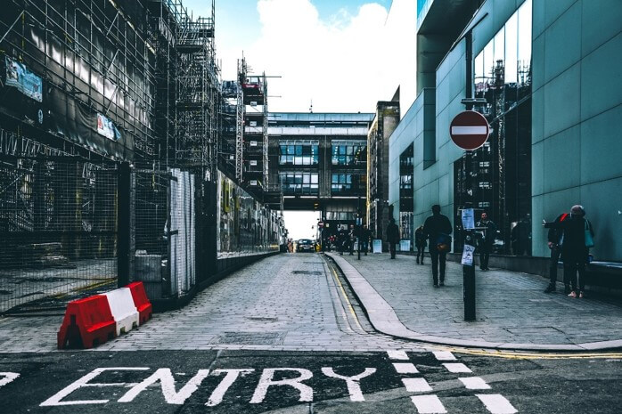
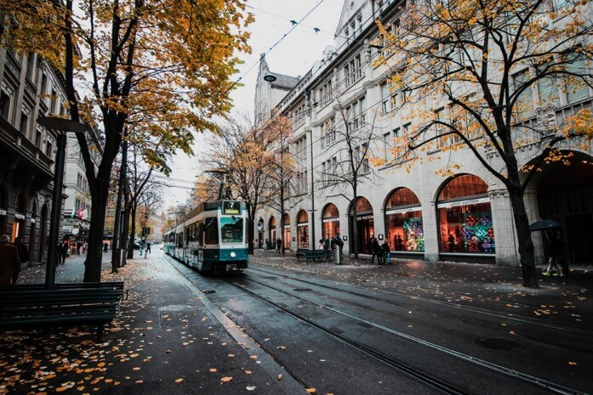
繁华不喧哗
开辟梦想
得以漫步的疆域
The first
part city revolution For the hounr life
在这个浮夸的时代，在这片波澜壮阔的土地上， 我们更需要一种足矣对抗时光流逝的伟大建筑。 所以，天鹅湖小镇应运而生。
为了告别鱼目混珠的豪宅时代，我们用绝对私有化的天鹅湖水系，平地而起首家别墅式城市综合体。其作为对财富、地位、审美和熊猫处于上游的财富阶层的辉映，最大化融入国际前言设计理念，凝聚国际大师的点睛之墨，私人独栋纯定制式别墅形式，成就从建筑细节到生活质感的高端气度，在城北新区的流光溢彩中，写就一部属于石质时光的史诗。

Slide 14
这是一部石头的史诗
伟大的建筑就像一本打开的书
从中你能看到一座城市的抱负
任何一座宅邸，都是一座纯粹的私人使馆。
在这里，每一个标识牌的绘制，都经过美术团队的反复推敲。
这里的，每一处水系的流向，都只为尊重别墅视野的景象。
在这里，不会有任何女士的衣梢裙脚，被沿径枝蔓所挂伤。
在这里，所有窗框的图腾细节，在北欧神话中皆可找到出处与信仰。
在这里，我们用别墅间留白与距离，来体现邻里间的尊重与涵养。
在这里，将一切细节做到极致，便是我们尊重这117位业主的方式。
只为满足少数人的生活态度。

Slide 15
上风 上水 之地
The first
part city revolution For the hounr life
人塑造建筑
建筑也在塑造人
时势造英雄。当武力不再是征服世界的利器，财富以及对稀缺资源的占有，便成为衡量人生高度的唯一标准。如果能在自己所划疆的领域之内，汇聚代表这个圈层高度的人脉关系，那么，这里就是我所需要的领地。
在瞬息万变的名利场中，社交圈犹如点金石，需要时间的培养与磨砺。天鹅湖小镇，独具上层精神内核的私人使馆生活观，专注培养专属财富阶层的私人生活社交圈。在这里，建筑不仅仅是建筑，而是生活、社交、商务的专权与独揽。

Slide 16
圈层启示录
经典的建筑能让伟大的思想得以凝固
当歌曲和传说缄默，它依旧还在诉说
A FUSION OF ALL THINGS VILLA

Slide 17
15分钟就能走完的小路，
我们用了6年的时间规划。
4个月绘制的独栋蓝图，
只因一个视野细节全盘推翻。
思考3年，行动6年，
只为让建筑的每个角度都像明信片。
以便你的365天心情愉悦，
有人拿薪水专为考虑你的风景与视野。
5:40, 湖边静止的时间，
停一停，听听与自己心底相对话的声音。
将一切细节做到极致，
只是我们尊重这里仅有的177位业主的方式。
建筑
是石质的史诗
The first
part city revolution For the hounr life
只为满足
少数人的生活态度
时势造英雄。当武力不再是征服世界的利器，财富以及对稀缺资源的占有，便成为衡量人生高度的唯一标准。如果能在自己所划疆的领域之内，汇聚代表这个圈层高度的人脉关系，那么，这里就是我所需要的领地。
在瞬息万变的名利场中，社交圈犹如点金石，需要时间的培养与磨砺。天鹅湖小镇，独具上层精神内核的私人使馆生活观，专注培养专属财富阶层的私人生活社交圈。在这里，建筑不仅仅是建筑，而是生活、社交、商务的专权与独揽。

Slide 18
白墙，红瓦
百年传颂的城市语言
从《雅典宪章》到《马丘比丘宣言》，强调的只有一点，城市与建筑皆须以生活的舒适为根本尺度。
从来没有任何一种建筑形式，能媲美北欧建筑的静逸与平和。她摒弃了哥特建筑的阴郁、夏洛克风格的浮华、德意志建筑的阴郁、以及地中海建筑的俗不可耐，用近乎于神话般细腻的手笔，描绘出现在建筑本该具有的细腻肌理。
任何建筑都应遵循结构的必然性和绝对的不变性，我们， 以独特的语言文化，诠释世界级典藏建筑。以伟大之美，与时光的流逝相抗衡。
附庸、从众绝不是新首富的性格，特立独行并非地位的炫耀，而是品位的标榜。每一种固执的私人趣味背后，都飘扬着永不褪色的生活理想。
建筑
城市的胸怀与抱负
经典的建筑能让伟大的思想得以凝固
当歌曲和传说缄默，它依旧还在诉说

Slide 19
始于经典
而非止于经典
The first
part city revolution For the hounr life
小镇，纯粹的定制式私人别墅模式，开启真正的千万级豪宅时代。
其造园师创造性地提出“让每一户都能听到流水的声音”的理念，依托土地原始肌理，创造出高低起伏的坡地地貌特征，成就中央别墅的环境样本。
社区内规划两千余米平米玲珑水系，如叶脉分流，将别墅领地分割成4座岛屿，再以步道、栈桥、潺溪等小品点缀，形成独树一帜的“蓝色几何”景观语言，缔造出移步景换的岛居快意生活。

Slide 20
活着
就是为了取悦自己
致敬
城市的百年理想
The first
part city revolution For the hounr life
身份不可一天造就，熊猫也并非与生俱来。
拥有实力，并能驾驭自己的熊猫，是新豪宅主义者的首要信条。
懂得鉴赏，才懂得沉醉。

Slide 21
欧式小镇
谙熟生活之道的享乐主义者
只钟情于水岸边的生活
A FUSION OF ALL THINGS VILLA

Slide 22
我在这里
世界在我脚下
The first
part city revolution For the hounr life
人生最大的幸福不在于赢得怎样的荣耀，而在于赢得怎样的生活。
为匹配财富领袖任务与生俱来的尊贵和优雅，天鹅湖小镇水岸商街，以其无所不及的缤纷业态，奢阔繁华的商业配套，开启城北不夜之地。社区内业态从别墅、花园洋房、宽院阔宅、TOWNHOUESE，到写字楼、酒店、商业街区，应有尽有，让您居于此便可与财富精英为邻，与政界巨擘作伴，享受旁人无法企及的“国宾级”待遇。淡然于周遭高楼大厦里艳羡的目光，纯粹地享受专属的别墅领地生活。

Slide 23
十年城北
未来将会是怎样的世界
传承与创新
一座新的城市符号诞生
记住自己的根
才能守住自己的心
人生不过如斯
哪里来回哪里去
公元1613年，荷兰人花24美元的物品从印第安人手里买下了曼哈顿岛，四百年后它成为了全世界的金融中心。当一个不可复制的地段，出现了一种无可颠覆的投资载体，谁又敢预测明年今时、后年今时它会价值几何？
我们无法预见未来，但是我们创造的每一个蝴蝶效应，都将左右着世界不同的发展命脉。我们如此苛刻于所有微小的细节，是因为我们相信，城市人应该比现在过上更好的生活。

Slide 24
给城市一个
看得见未来的眼睛
The first
part city revolution For the hounr life
城北腹地
30年的等待，是奢侈的
白天的后面总跟着黑夜，黑夜的背后总跟着白天。 再光可鉴人的石材和丝绒的帷幕，也装点不了被左遮右挡的蓝天。 这时候，连上帝也要宽恕，每一颗占据城市又渴望自然的野心。

Slide 25
百
年
百年传承
历久方弥新
The first
part city revolution For the hounr life
传
承
历
久
方
任何一座宅邸
都是一座纯粹的私人使馆
新

Slide 26
诉说
歌曲和传说缄默
它依旧还在诉说
A FUSION OF ALL THINGS VILLA

Slide 27
一代城主
阳光壹玖壹伍
The first
part city revolution For the hounr life
在完善别墅内部使用功能的基础上，强调其景观特性。每栋别墅在享有其周边的优美环境的同时亦成为园区内的一道风景并与整个园区融为一体。设计师从发掘每个地块特有的环境条件出发，综合功能布局、景观效果等因素，设计出不同面积、不同朝向、不同出入口方向的多种户型。
爱一样事物，它是一切。
FOR THE HOUNR LIFE

Slide 28
乐在此，爱在此。
走不同的路
回同一个家
路是远方的神秘礼物。 叮咛从这里走来过，之前在母亲的眼里； 巴掌从这里走来过，之前在父亲的口袋里。 还有一些词汇从这里走来过，比如财富、成功，之前它们在过去的努力里。 如今要从这里走回家，快乐或痛苦的一线边缘，家是路的唯一主题。
永远不要要求你所爱的人与事物
对于你爱的人和事物
看到他的美
垄上别墅东侧，回家的业主出了高速收费口，经过160米郁郁葱葱的杨树林，滤掉一路的风尘，再穿过精心设计的林荫大道，到达社区的出入口。经过有组织的空间序列和仪式感的回家路线，比出了收费口就直接进入社区的感觉显得更加幽深和专属。
垄上别墅社区内的主干道宽9米，框架为贯穿整个社区的一环加纵深社区的一竖，与绿地、水系一起形成错落有致的景观。

Slide 29
The first part city revolution
For the hounr life
感受植物的细微情感
植物的力量，并不如漫天的狂风。 可就是这一点熊猫的交缠的根须，把泥土留在了大地。 高的乔木、矮的灌木、爬藤、小草、花群， 交织出这个区域新的自然语言，与建筑无间，与人无间。

Slide 30
因为岛
相望而独立
The first
part city revolution For the hounr life
被水分开了，形成独立的岛屿或半岛。 感谢尚有这样的形式存在，我们可以各自演绎自己的精彩， 为对方喝彩，而保持我们生命和灵魂的独立。 我们寻觅安全感，寻觅家，寻觅一段不被打扰的时空和需要时的被关注。 我们都需要，同时住在自己的世界，你的眼里，或他的内心。

Slide 31
设计规范
Design Criterion
封面字体：康熙字典体
标题字体：方正粗金陵简体
正文字体：方正悠黑
重点字色：196，134，87
背景浅色：255，250，244
背景深色：23，30，40

Slide 32
壹城
壹府
壹生

